Slide 1

BỘ GIÁO DỤC VÀ ĐÀO TẠO
TRƯỜNG ĐẠI HỌC SƯ PHẠM THÀNH PHỐ HỒ CHÍ MINH
KHOA CÔNG NGHỆ THÔNG TIN
ĐỒ ÁN CUỐI KỲ
PHÁT TRIỂN ỨNG DỤNG TRÊN THIẾT BỊ DI ĐỘNG
SOCIAL MEDIA APP - INSTAGRAM
Nhóm: iOS:
Huỳnh Mạnh Tường – 47.01.104.232 Trần Hoàng Yến Nhi – 47.01.104.152
Thái Thị Kim Yến – 47.01.104.250 Nguyễn Ngọc Thanh Thanh – 47.01.104.193
Tăng Ngọc Phụng – 46.01.103.055
Giảng viên hướng dẫn: ThS Trần Thanh Nhã
Mã học phần: COMP130404

Slide 2
Nội dung
1
Phân chia công việc của các thành viên trong nhóm iOS
4
Triển khai App Instagram như thế nào?
2
Tại sao nhóm iOS chọn App Social Media - Instagram
5
Demo chương trình
3
Các tính năng của iOS-Instagram

Slide 3
01
Phân chia công việc của các thành viên trong nhóm iOS

Slide 4
Họ tên | MSSV | Nội dung phân công
Huỳnh Mạnh Tường | 47.01.104.232 | Code backend, thiết kế database, demo chương trình
Trần Hoàng Yến Nhi | 47.01.104.152 | Code backend, thiết kế database
Thái Thị Kim Yến | 47.01.104.250 | Code frontend
Nguyễn Ngọc Thanh Thanh | 47.01.104.193 | Code frontend, làm PowerPoint
Tăng Ngọc Phụng | 46.01.103.055 | Code frontend, làm PowerPoint

Slide 5
Cập nhật tiến độ làm việc bên Trello

Slide 6
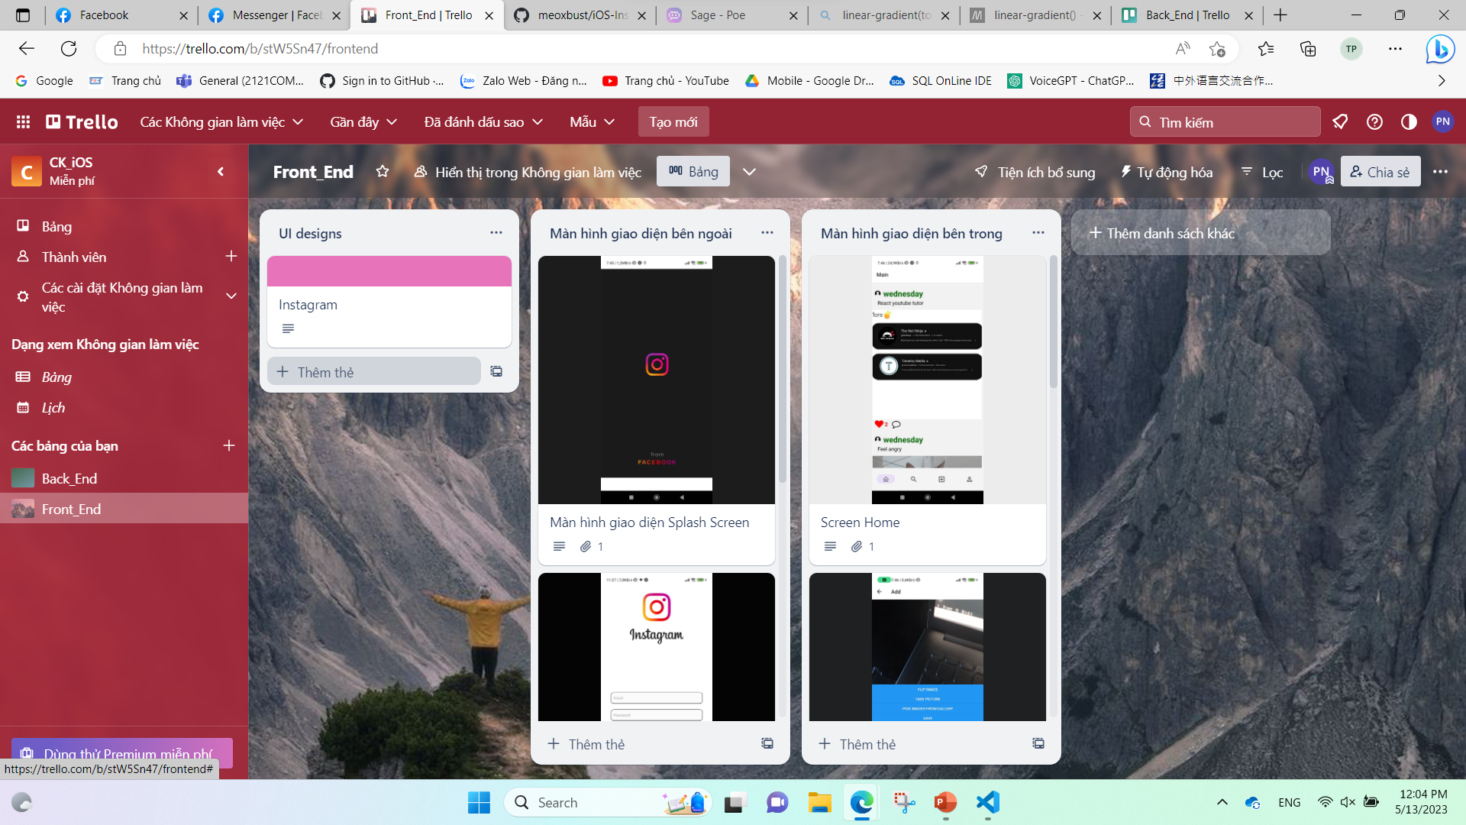
FrontEnd

Slide 7
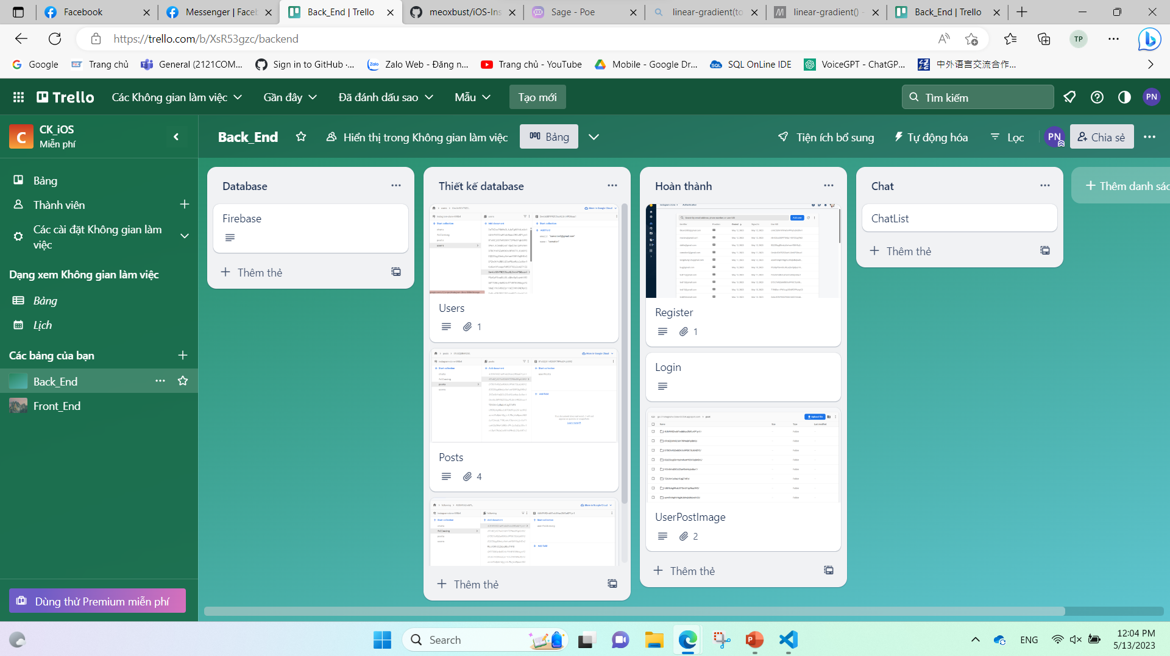
BackEnd

Slide 8
02
Tại sao nhóm chọn App Social Media - Instagram

Slide 9
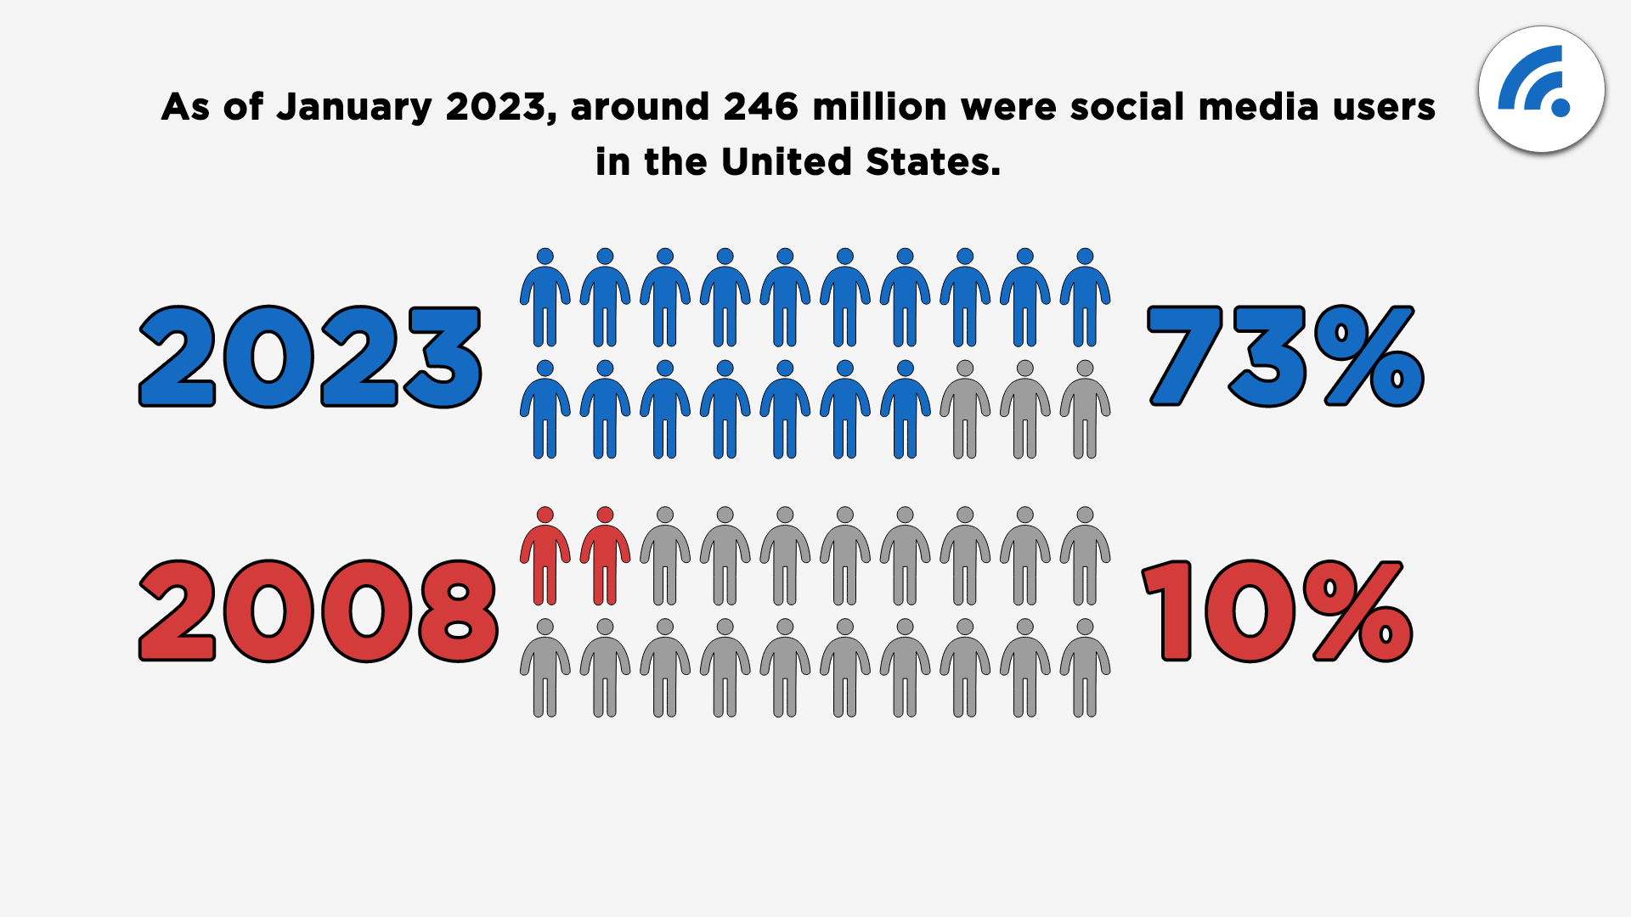
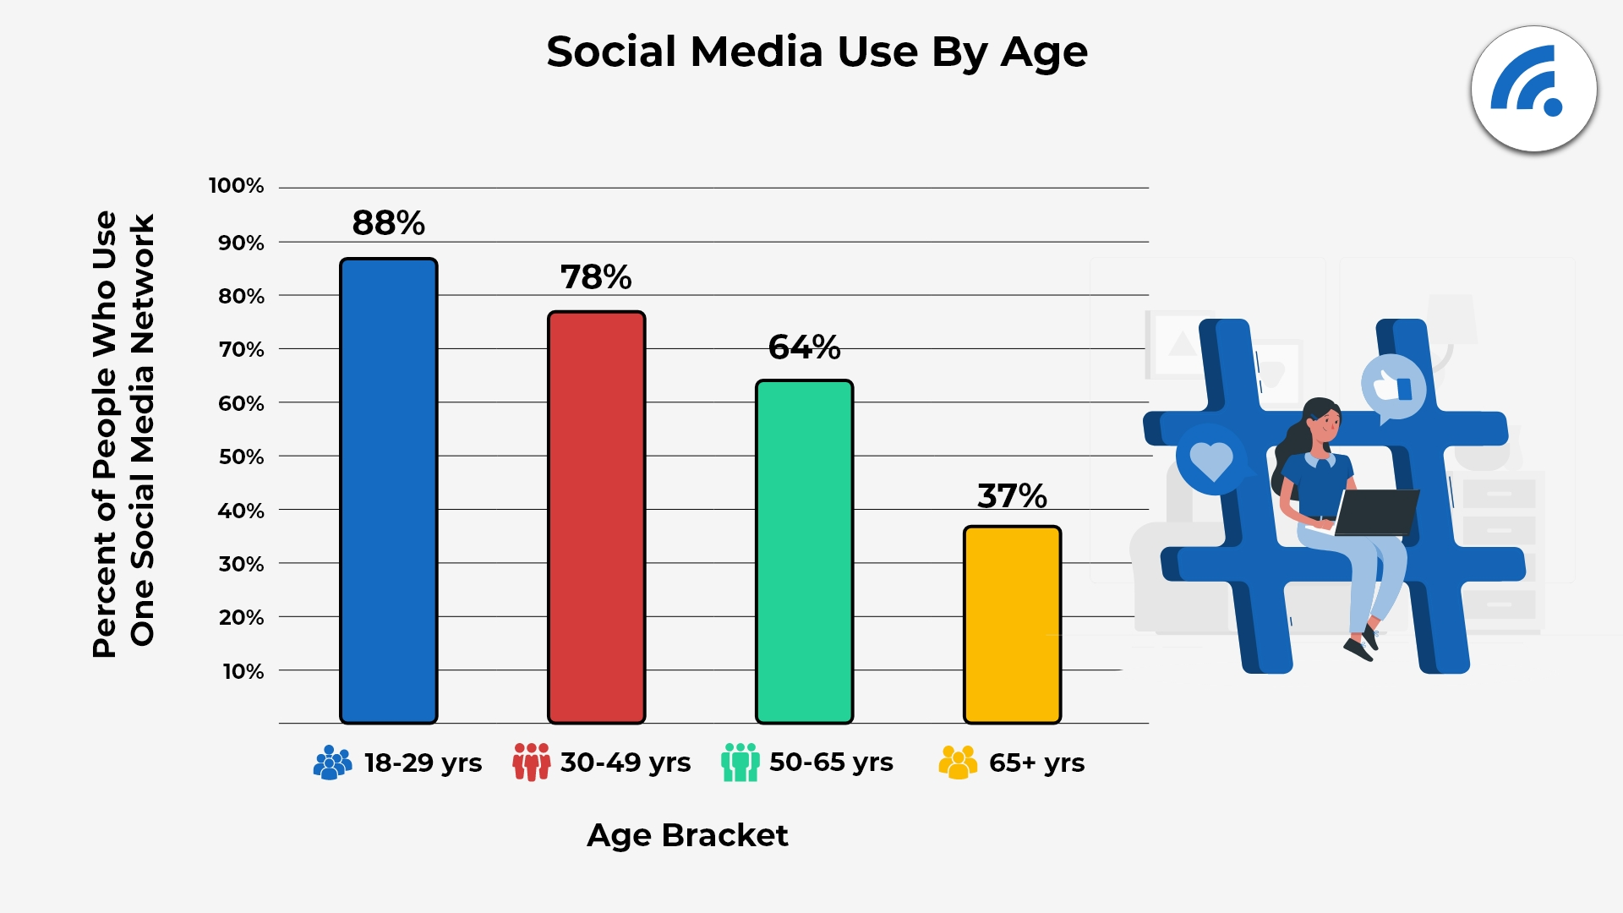

Slide 10
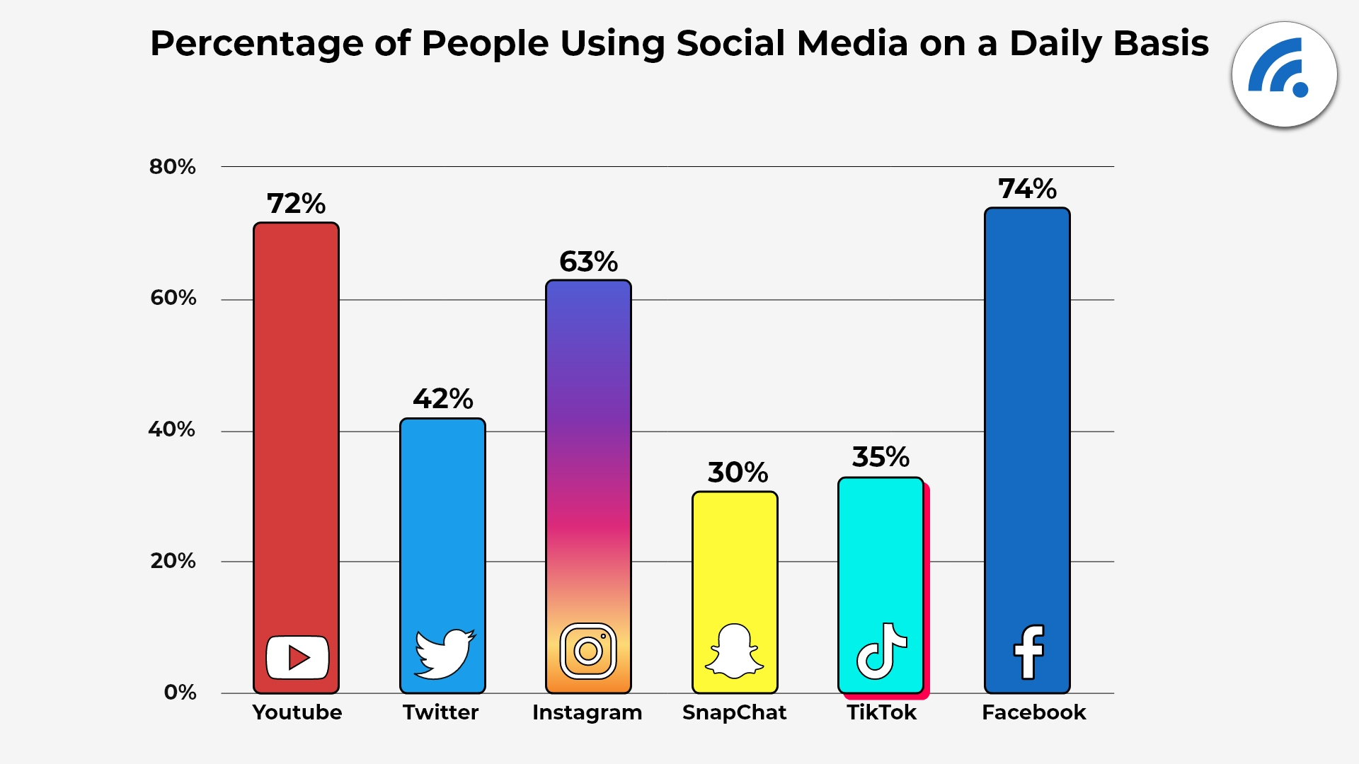
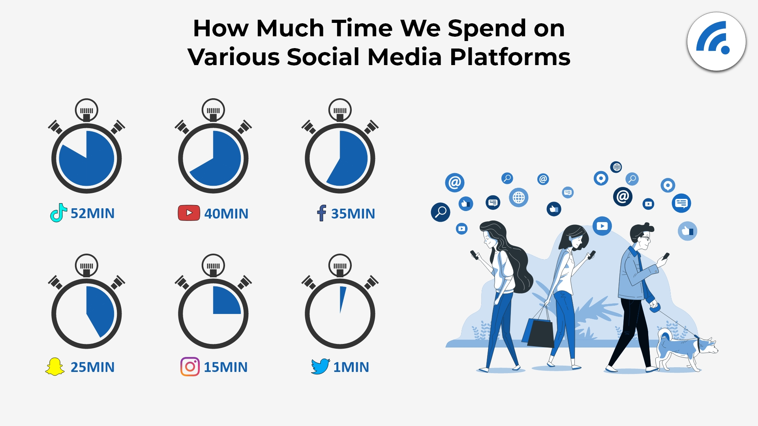

Slide 11
Kết nối người dùng
Một xu hướng phát triển
Dự án thực tế

Slide 12
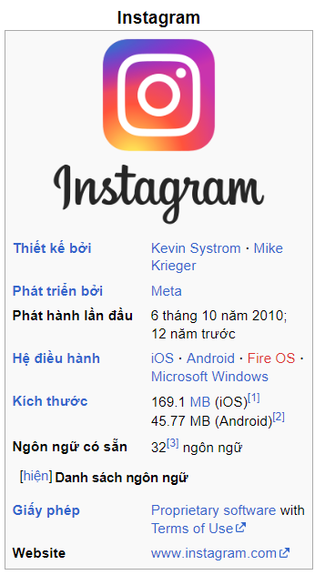
Instagram (thường được viết tắt là IG hoặc Insta) là một dịch vụ mạng xã hội chia sẻ hình ảnh và video của Mỹ được tạo ra bởi Kevin Systrom và Mike Krieger. Vào tháng 4 năm 2012, Facebook (nay là Meta) đã mua lại dịch vụ này với giá khoảng 1 tỷ đô la Mỹ bằng tiền mặt và cổ phiếu. Ứng dụng cho phép người dùng tải lên các phương tiện có thể được chỉnh sửa bằng các bộ lọc và được sắp xếp theo các thẻ bắt đầu bằng # và gắn thẻ địa lý. Bài đăng có thể được chia sẻ công khai hoặc với những người theo dõi đã được phê duyệt trước. Người dùng có thể duyệt nội dung của người dùng khác theo thẻ và vị trí và xem nội dung thịnh hành. Người dùng có thể thích ảnh và theo dõi những người dùng khác để thêm nội dung của họ vào nguồn cấp dữ liệu cá nhân.

Slide 13
03
Các tính năng của iOS-Instagram

Slide 14
Các chức năng của Instagram
Đăng nhập
Đăng ký
Trang chủ gồm có phần bình luận (comment) và like/dislike
Trang tìm kiếm các người sử dụng (User)
Trang upload bài đăng (Post)
Profile
Chat

Slide 15
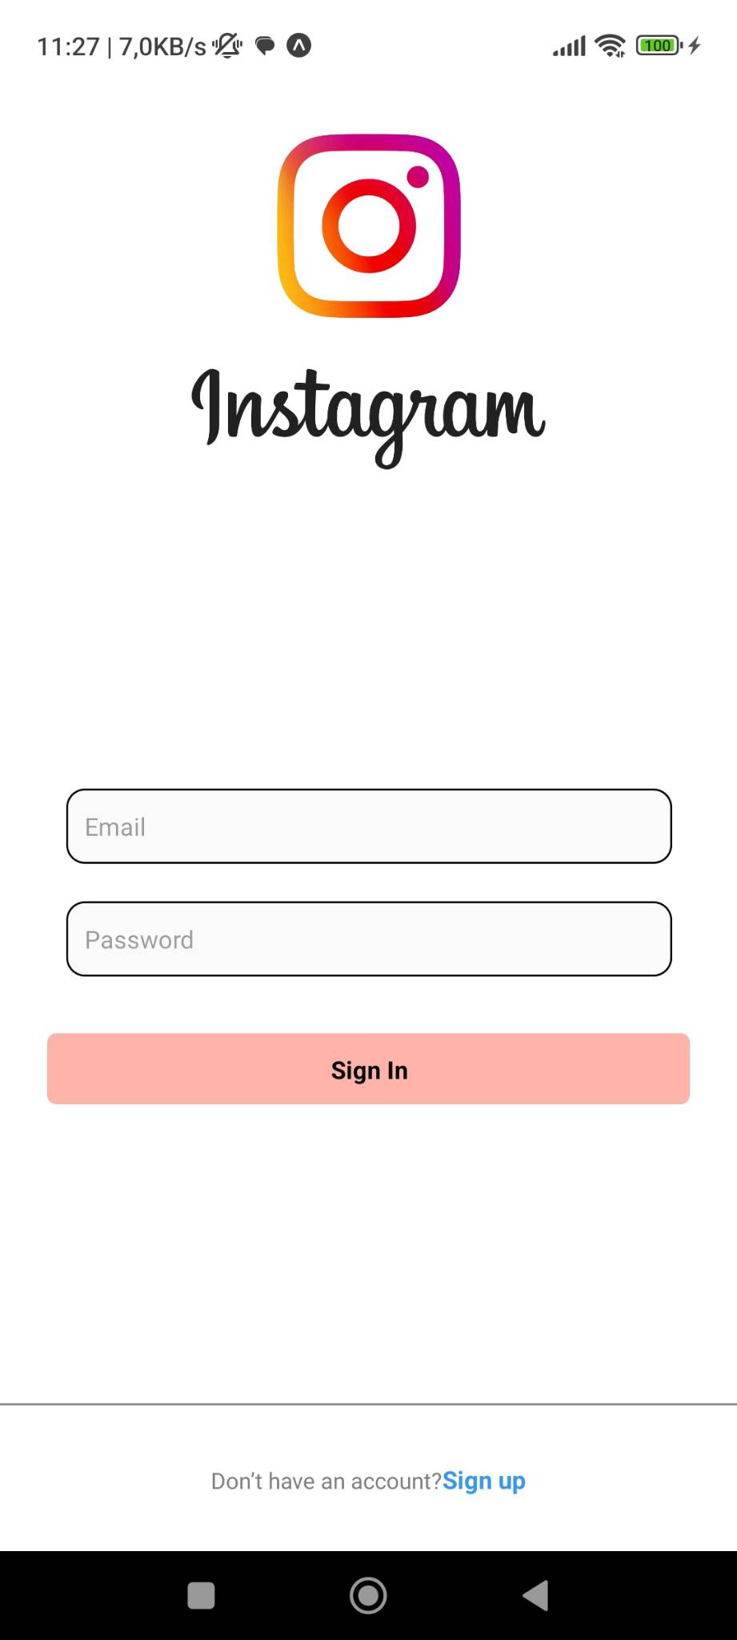
Login
Email
Người dùng cần nhập địa chỉ email mà họ đã đăng ký
Password
Yêu cầu người dùng nhập mật khẩu được sử dụng để đăng nhập vào tài khoản

Slide 16
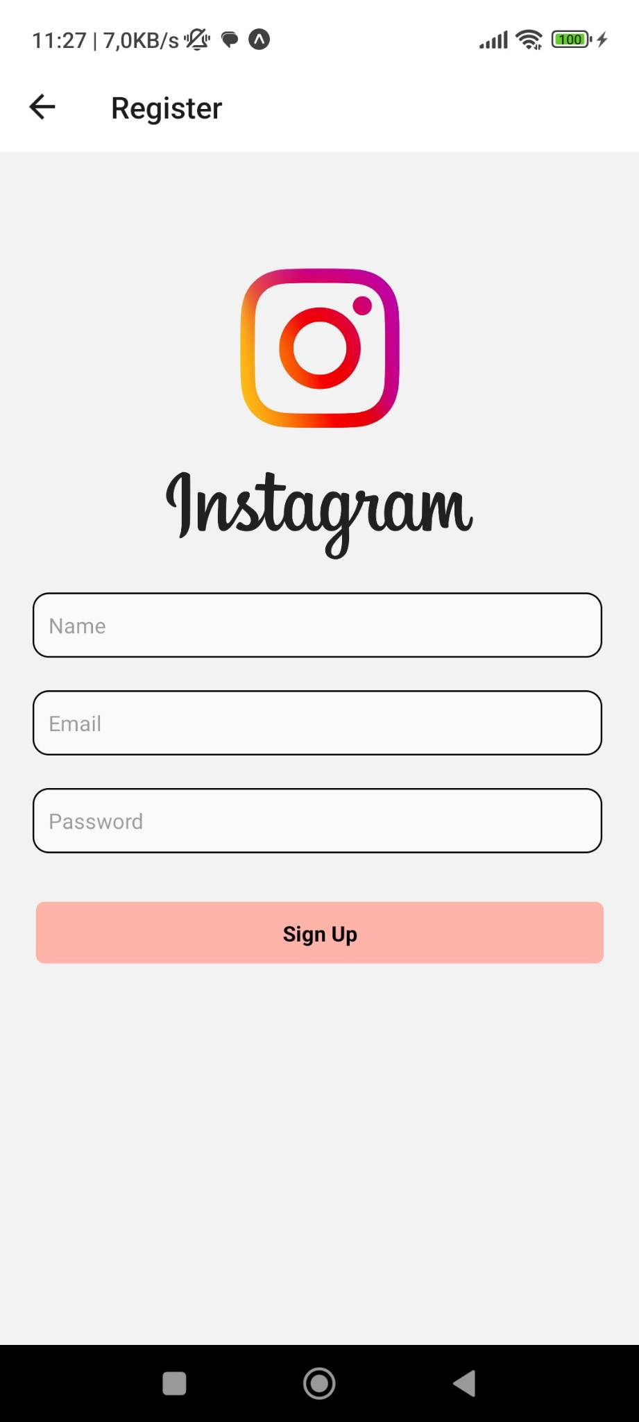
Register
Name
Yêu cầu người dùng nhập tên người dùng hiển thị trên hệ thống
Email
Người dùng cần nhập địa chỉ email để đăng kí tài khoản
Password
Yêu cầu người dùng tạo mật khẩu mới

Slide 17
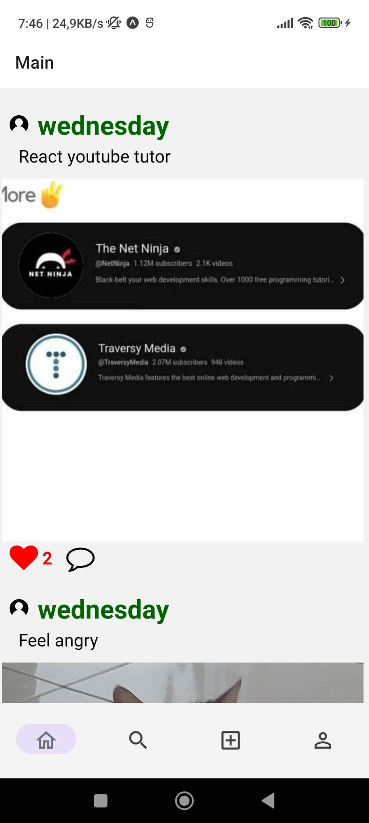
Home
Nơi người dùng có thể xem các bài đăng từ các tài khoản mà họ theo dõi, trang chủ bao gồm các bài đăng mới nhất.
Cho phép người dùng like và comment vào bài post người khác đăng
Người dùng có thể thấy được người đăng, caption, hình ảnh đăng của người khác.

Slide 18
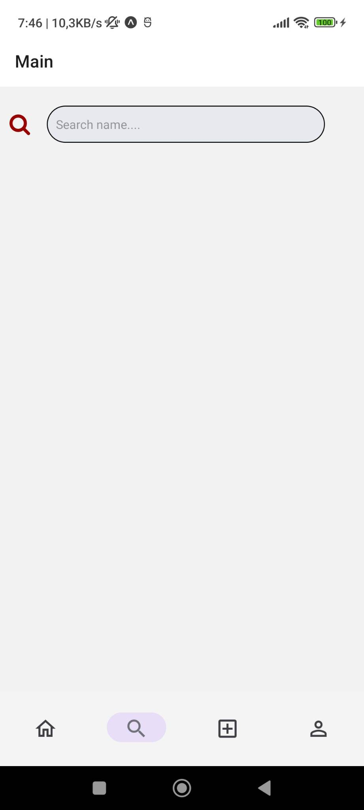
Search
Cho phép người dùng nhập từ khóa tìm kiếm để tìm kiếm các bài đăng, tài khoản và hashtag.
Sau khi tìm kiếm được có thể bấm vào để xem tài khoản

Slide 19
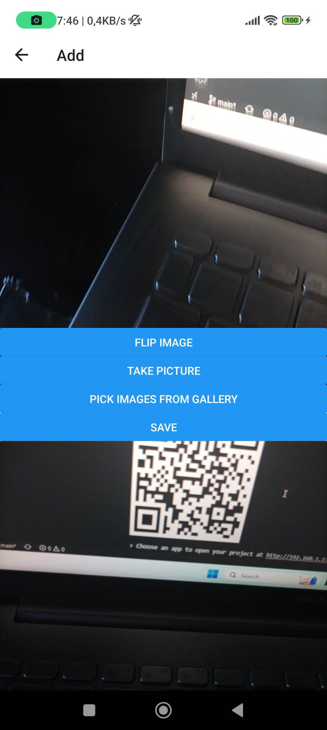
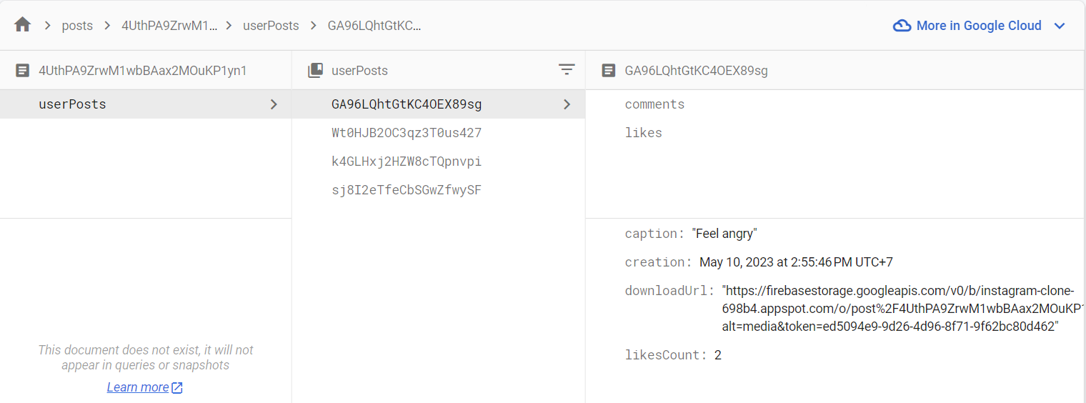
Post
Ở phần này người sử dụng có 4 chức năng là:
Flip Image: Xoay camera
Tacke Picture: Chụp ảnh
Pick Images from gallery: Liên kết với Goofile Photo hoặc tập tin để lấy ảnh từ máy tính mình
Save: Người sử dụng điền caption sau đó bấm đăng bài

Slide 20
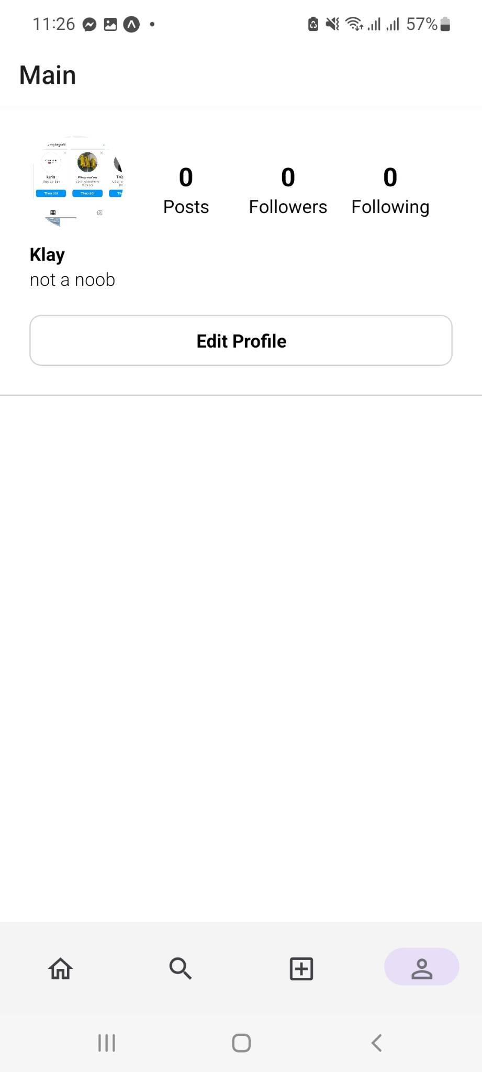
Profile
Hồ sơ
Cho phép người dùng đăng các thông tin cá nhân như: tên, ảnh đại diện
Bài đăng
Người dùng có thể xem và quản lý các bài đăng của mình từ phần này
Following
Cho phép người dùng xem tất cả các tài khoản mà họ đang theo đõi
Followers
Hiển thị tất cả các tài khoản đang theo dõi người dùng

Slide 21
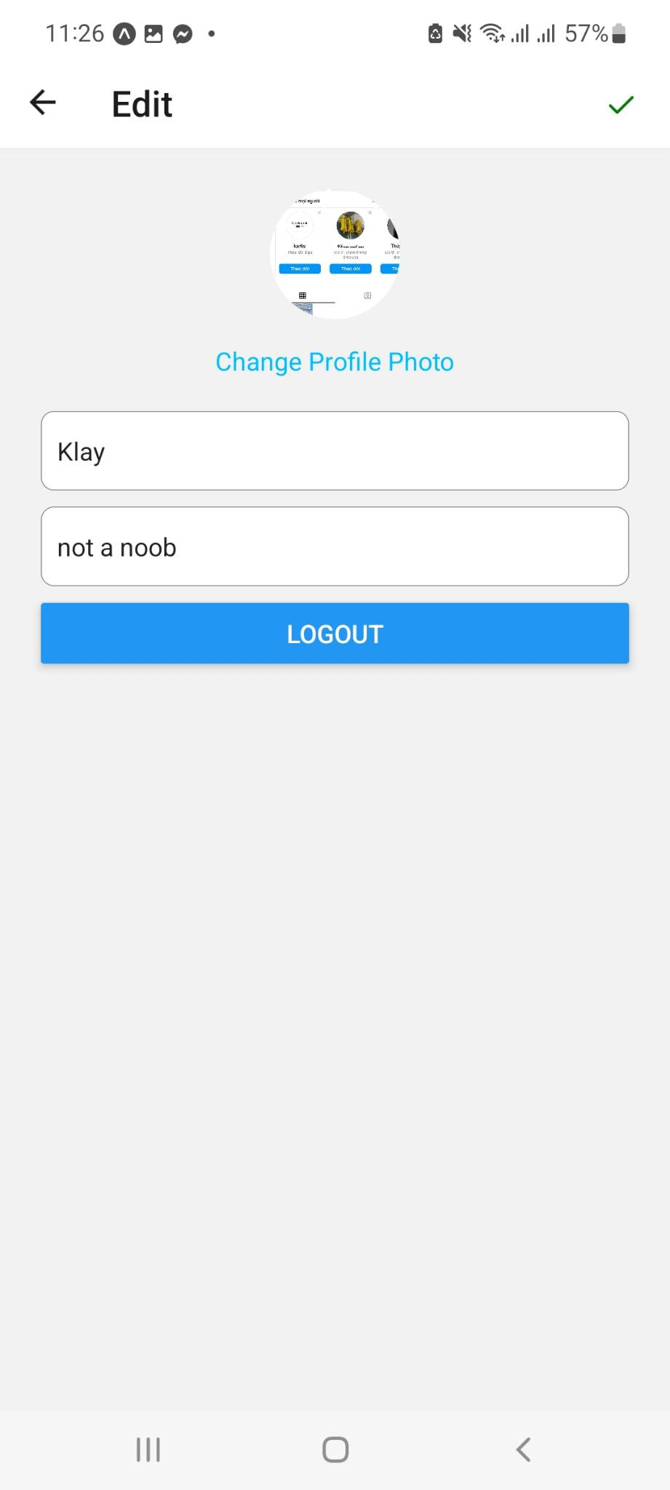
Edit profile
Change Profile Photo: Cho phép người dùng thay đổi ảnh đại diện
Ngoài ra, người dùng còn có thể thay đổi tên và tiểu sử

Slide 22
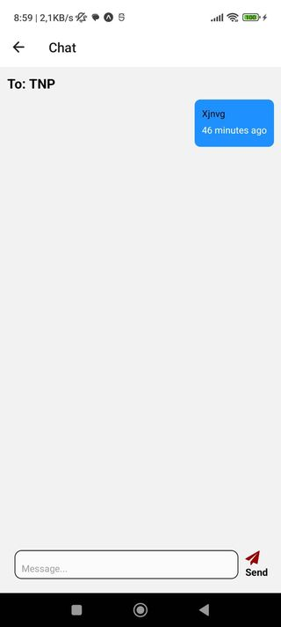
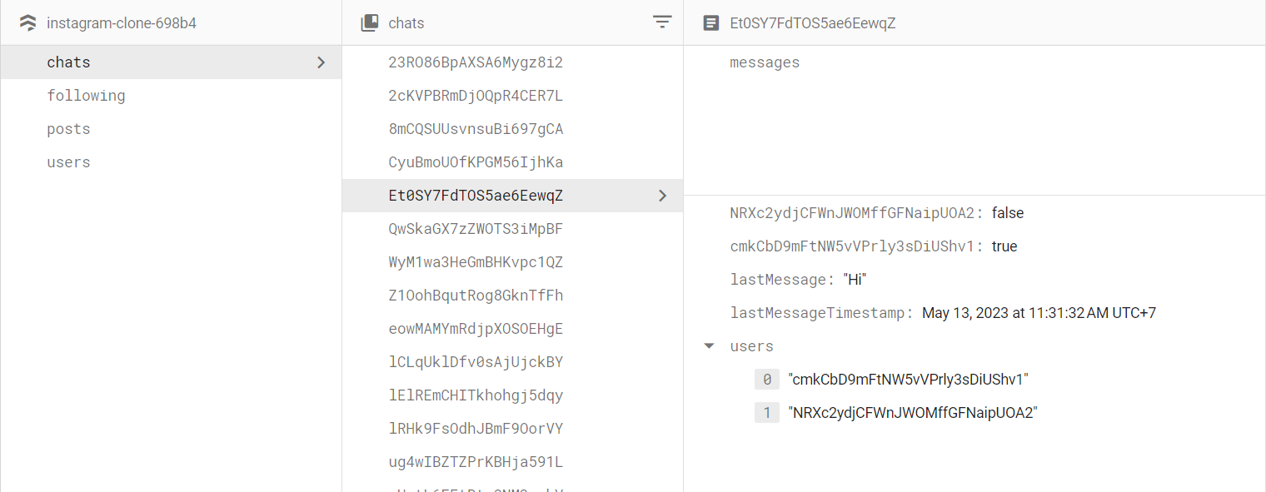
Chat
Người dùng có thể gửi tin nhắn đến tài khoản khác bằng cách
Nhấn vào biểu tượng “tin nhắn” và nhập nội dung tin nhắn vào trong ô chữ
Sau khi hoàn thành, người dung nhấn nút “Gửi” để gửi tin nhắn đến tài khoản đó
Ở phần tin nhắn có thể thấy được dòng thời gian tin nhắn đó được gửi đi

Slide 23
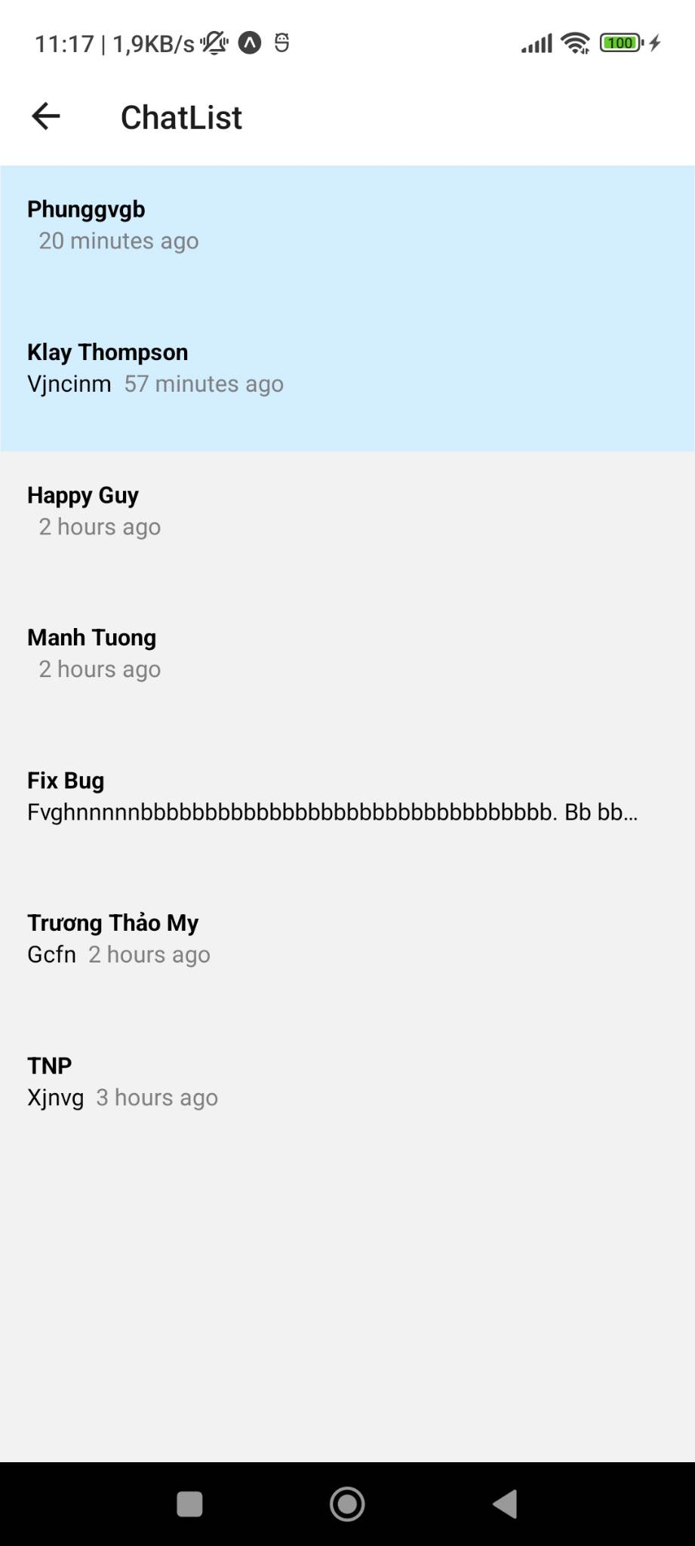
ChatList
Ở phần Profile thì người dùng có thể xem được những đoạn chat mình đã chat với các người sử dụng khác như là đoạn tin nhắn thật. Và người dung sẽ thấy những đoạn tin nhắn cuối cùng khi nhắn.
Người dùng có thể bấm vào xem từng đoạn tin nhắn tương ứng

Slide 24
04
Triển khai App Instagram như thế nào?

Slide 25
Redux: actions, reducers, store
JavaScript, ReactNative
Database: Firebase

Slide 26
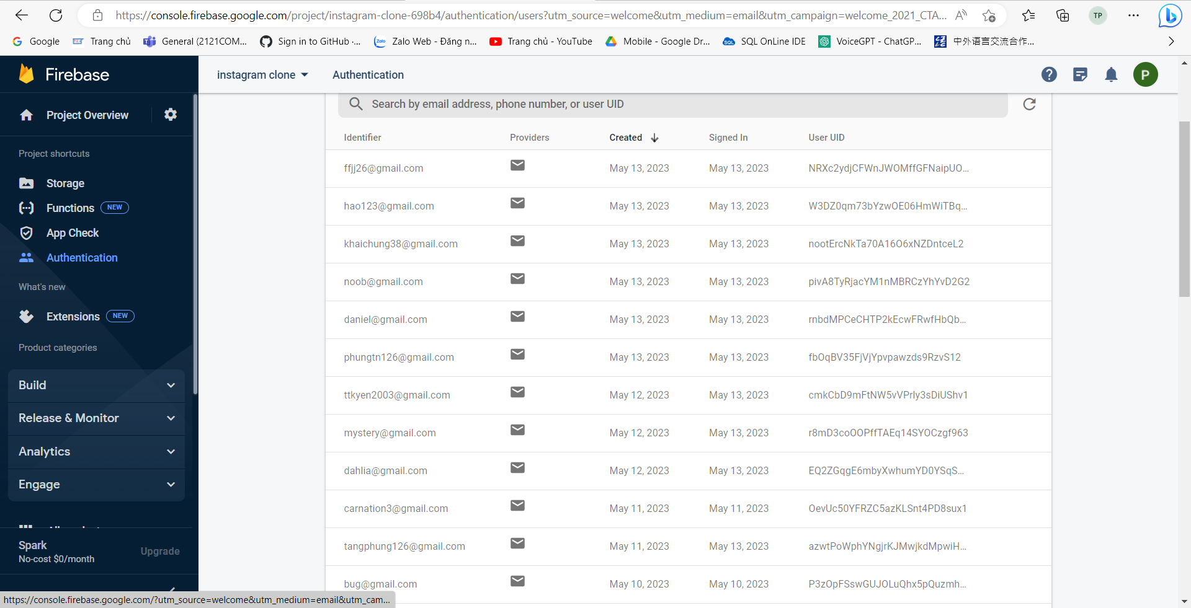

Slide 27
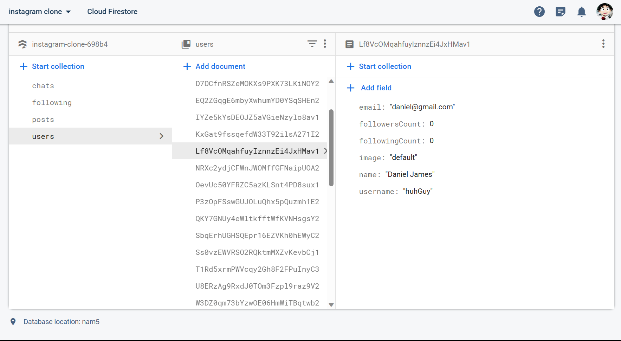

Slide 28
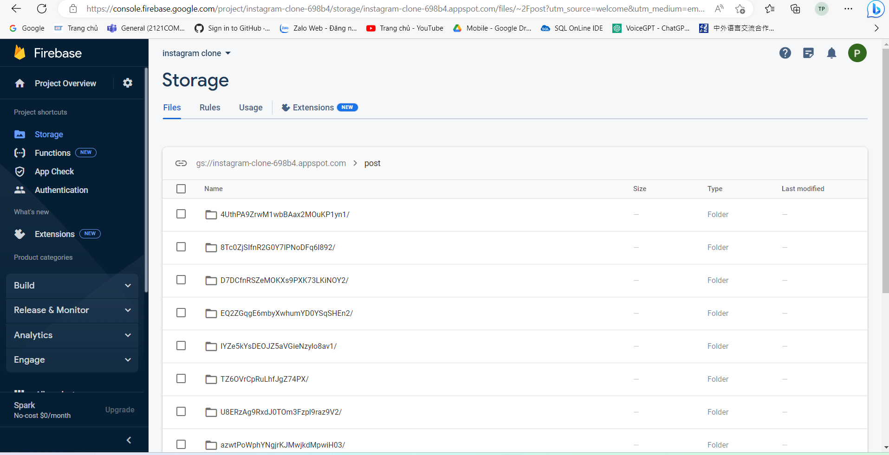

Slide 29
05
Demo
https://github.com/meoxbust/Demo-CK-Android.git

Slide 30

Video demo

Slide 31
Đánh giá tổng quan dự án
Cơ bản:
Hướng phát triển
Thêm những chức năng về phần xóa, chỉnh sửa bình luận, quên mật khẩu
Nhóm đã hoàn thiện những chức năng cơ bản của Instagram về chat, lướt trang chủ, tìm kiếm, đăng nhập, đăng ký, đăng xuất
Nhóm có cái nhìn tổng quan về việc xây dựng app trên mobile
Chỉnh sửa posts khi click vào, cập nhật lại phần like và follow

Slide 32
Cảm ơn thầy và các bạn đã lắng nghe

